Slide 1

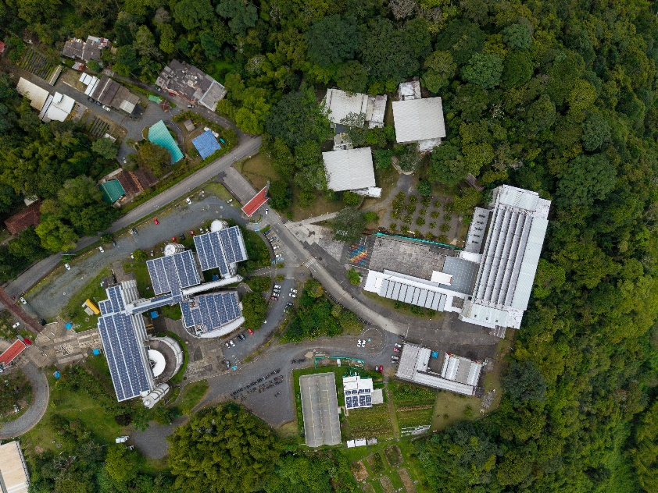
Gestión del contexto y visibilidad nacional e internacional
2025 - 2028
Proyecto: Procesos de gestión que aportan a la integración académica, el desarrollo sostenible y la competitividad nacional
25

Slide 2

Información general del proyecto
Código del proyecto | (PDI2028 – GCV - 25)
Dependencia responsable del proyecto | Planeación
Pilar de Gestión | Gestión del contexto y visibilidad nacional e internacional
Coordinador Pilar de Gestión | Francisco Uribe
Programa | Procesos asociados al desarrollo sostenible, la competitividad y la movilización social
Procesos asociados (Sistema Integral de Gestión) | Misionales - Extensión y proyección social
 | De apoyo - Egresados
 | De apoyo - Internacionalización
Factores de calidad institucional a los que apunta el proyecto | 4. Procesos académicos
 | 5. Visibilidad nacional e internacional
 | 6. Investigación y creación artística
 | 7. Pertinencia e impacto social
Estándares de calidad (Modelo de acreditación internacional Sello Sofía) | 7. Vinculación con el entorno
Otras instancias o dependencias participantes | SUEJE/ Centro de Gestión Ambiental/ Ciencias Agrarias y Agroindustria/ Facultad de Ingenierías y Tecnologías UTP/ Facultad de Ciencias Ambientales/ Programa de Turismo Sostenible/ Oficina de Internacionalización
Actores o entidades externas a la UTP que participan en el proyecto | Corporación Autónoma Regional de Risaralda, Red Nacional de Agricultura Familiar RENAF, Movimiento Agroecológico Latinoamericano, Foro Nacional por Colombia, Universidad de Caldas, Universidad del Quindío, Gobernación del Risaralda, Alcaldías de Caldas, Quindío, Risaralda y Norte del Valle
Programas a los cuales le aporta indirectamente el proyecto | Internacionalización integral de la Universidad
 | Consolidación de la Extensión institucional con impacto en la sociedad y reconocimiento nacional e internacional
 | Cultura de la legalidad, la transparencia, el gobierno corporativo y la participación ciudadana
 | Acompañamiento Integral e inclusión
Objetivos de Desarrollo Sostenible (ODS) a los cuales le aporta el proyecto | 2. Poner fin al hambre, lograr la seguridad alimentaria y la mejora de la nutrición y promover la agricultura sostenible
 | 3. Garantizar una vida sana y promover el bienestar para todos en todas las edades
 | 12. Garantizar modalidades de consumo y producción sostenibles
 | 15. Gestionar sosteniblemente los bosques, luchar contra la desertificación, detener e invertir la degradación de las tierras y detener la pérdida de biodiversidad
25. Procesos de gestión que aportan a la integración académica, el desarrollo sostenible y la competitividad nacional

Slide 3
Identificación del problema, necesidad u oportunidad
Se presentan insuficientes procesos de gestión que aporten a la integración académica, el desarrollo sostenible y la competitividad regional a causa de débiles procesos para el aporte a la gestión ambiental territorial que tiene como causas indirectas la desarticulación interinstitucional para el trabajo en red en temáticas ambientales e Insuficientes iniciativas que fomenten procesos de desarrollo sostenible y la insuficiente participación e incidencia de la Universidad en políticas públicas, programas y proyectos de ordenación del territorio, integración académica y competitividad cuyas causas indirectos son: la débil integración académica para la gestión de nuevos postgrados en red; Incipiente participación en ejercicios de planeación y ordenación del territorio; Insuficientes aportes a la competitividad del sector productivo.
Problema Central | Causas directas | Causas Indirectas
Insuficientes procesos de gestión que aporten a la integración académica, el desarrollo sostenible y la competitividad nacional | 1.Débiles procesos que aporten al desarrollo sostenible. | 1.1 Desarticulación interinstitucional para el trabajo en red en temáticas para el desarrollo sostenible. 1.2 Insuficientes iniciativas que fomenten procesos de desarrollo sostenible regional y nacional.
 | 2. Procesos desarticulados para la competitividad, la planeación del territorio y el ordenamiento territorial. | 2.1 Incipiente participación en ejercicios de planeación y ordenación del territorio. 2.2. Insuficientes aportes a la competitividad del sector productivo.
 | Efectos directos | Efectos indirectos
 | 1. Desarrollo de la región sin criterios de sostenibilidad ambiental. | 1.1 Precario y obsoleto ordenamiento territorial. 1.2 Desconocimiento de diálogos de saberes para el desarrollo sostenible. 1.3. Bajo nivel de debate público.
 | 2. Poca apropiación social del conocimiento y bajos niveles de competitividad. | 2.1 Profundización de la desigualdad. 2.2. Pérdida de oportunidades para la competitividad en el territorio.
25. Procesos de gestión que aportan a la integración académica, el desarrollo sostenible y la competitividad nacional

Slide 4

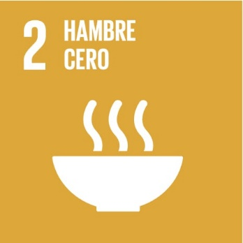

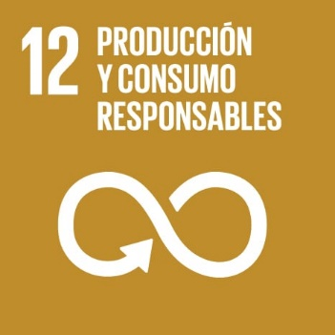
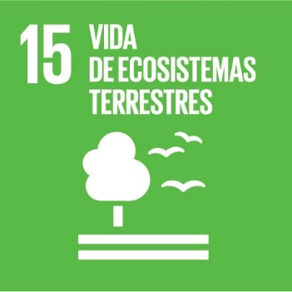
Descripción del proyecto
Según el Informe de la Comisión sobre el Medio Ambiente y el Desarrollo (1987), «el desarrollo sostenible se concibe como la satisfacción de «las necesidades de la generación presente sin comprometer la capacidad de las generaciones futuras para satisfacer sus propias necesidades». En 2012, veinte años después de la histórica Cumbre de la Tierra, los líderes mundiales se reunirán de nuevo en Río de Janeiro a: 1) asegurar el compromiso político renovado con el desarrollo sostenible, 2) evaluar el progreso de su aplicación deficiente en el cumplimiento de los compromisos ya acordados, y 3) abordar los desafíos nuevos y emergentes. La Conferencia de las Naciones Unidas sobre el Desarrollo Sostenible, o Cumbre de la Tierra de Río 20, se centrará en dos temas: 1) economía verde en el contexto del desarrollo sostenible y la erradicación de la pobreza y 2) el marco institucional para el desarrollo sostenible.
El desarrollo sostenible puede ilustrarse como una figura de tres lados interdependientes, cuyos impactos positivos van directamente orientados al entorno tanto inmediato como lejano de las organizaciones. Son tres perspectivas: económica, social y ambiental, las cuales deben estar en perfecta armonía y equilibrio para que la sostenibilidad sea una estrategia rentable. Hoy se hace necesario continuar con dicho esfuerzo y profundizar las acciones que se adelantan desde la Academia."
En este proyecto se proponen varios procesos externos que han sido liderados por la universidad y que permitan una mayor visibilidad nacional e internacional, así como la consolidación de procesos en alianza con socios internacionales. Dentro del proyecto se integran diversas apuestas que permitan contribuir al desarrollo sostenible, la competitividad y la integración académica.
Involucrados
Unidades organizacionales: SUEJE/ Centro de Gestión Ambiental/ Ciencias Agrarias y Agroindustria/ Facultad de Ingenierías y Tecnologías UTP/ Facultad de Ciencias Ambientales/ Programa de Turismo Sostenible/ Oficina de Internacionalización
Entidades externas a la UTP: Corporación Autónoma Regional de Risaralda, Red Nacional de Agricultura Familiar RENAF, Movimiento Agroecológico Latinoamericano, Foro Nacional por Colombia, Universidad de Caldas, Universidad del Quindío, Gobernación del Risaralda, Alcaldías de Caldas, Quindío, Risaralda y Norte del Valle
25. Procesos de gestión que aportan a la integración académica, el desarrollo sostenible y la competitividad nacional
Beneficiarios: Comunidad en general. Comunidad universitaria (Estudiantes, Administrativos y Docentes)

Slide 5
Objetivos del proyecto
General
Generar procesos para la integración académica, el desarrollo sostenible y la competitividad
Específicos
25. Procesos de gestión que aportan a la integración académica, el desarrollo sostenible y la competitividad nacional
Fortalecer los procesos que aportan al desarrollo sostenible.
Articular procesos que aporten a la competitividad, la planificación y el ordenamiento del territorio.
Consolidar procesos que aporten a la integración académica

Slide 6
Planes operativos
Plan operativo | Acciones
Procesos que aportan al desarrollo sostenible | Participar en la formulación, debate y socialización de políticas públicas asociadas. Liderar y/o participar en iniciativas que fomenten procesos de desarrollo sostenible regional, nacional e internacional, entre los que se encuentra la realización de cursos, diplomados y actividades académicas asociadas. Adelantar procesos asociados al Bosque Modelo Risaralda. Apoyar la red de observatorios. Levantamiento de información académica y producción de documentos.
Fortalecimiento de procesos asociados a la Agroecología y Soberanía Alimentaria | Implementar el Mercado Agroecológico UTP Alimentos para la Vida. Implementar la Canasta Virtual Mercado Agroecológico UTP. Implementar la estrategia de Certificación de Confianza Risaralda (SPG). Fortalecer la Red de Custodios de Semillas de Risaralda
Procesos que aportan a la competitividad, la planificación y el ordenamiento del territorio | Participar en actividades que aporten a la investigación y difusión del paisaje cultural cafetero. Ejecutar acciones para aportar a la competitividad del sector productivo y los cafés especiales a nivel regional, nacional e internacional. Participación en la formulación, debate y socialización de políticas públicas asociadas. Apoyo a observatorios. Realización actividades para fortalecer la integración académica para la gestión de nuevos postgrados en red.
25. Procesos de gestión que aportan a la integración académica, el desarrollo sostenible y la competitividad nacional

Slide 7
¡GRACIAS!

